Slide 1

Mieux trier à Nantes
Pour aider les habitants de Nantes Métropole à trier

Slide 2
Présentation
/ 10

Slide 3
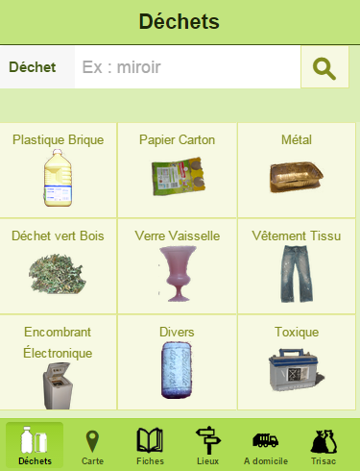
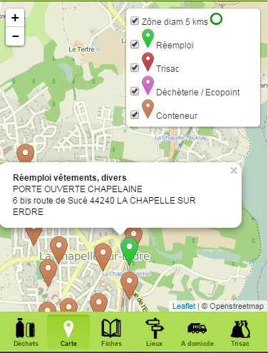

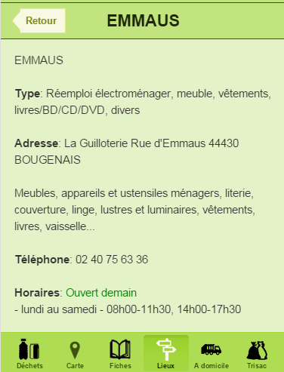
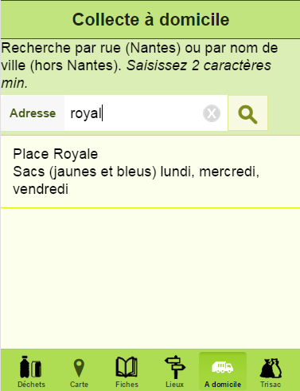
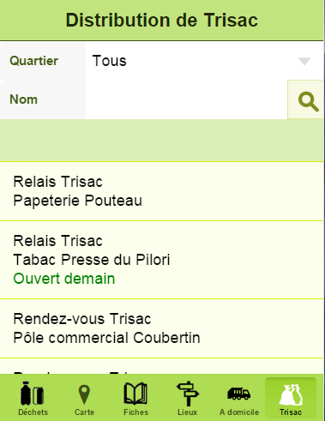
Présentation
/ 10

Slide 4
Présentation
Application "Mieux trier à Nantes"
L’objectif est d’aider à trier :
- savoir si un déchet est recyclable et les façons dont il peut être valorisé (avec des conseils spécifiques à chaque déchet),
- connaître les emplacements des conteneurs, lieux et horaires des déchetteries et distribution des sacs jaunes et bleus,
- connaître la filière tri à Nantes : centres de tri, associations nantaises, signification des logos...
- connaître les organismes de la région qui se proposent de donner une seconde vie à vos déchets,
- retrouver le mode de collecte et le jour de collecte à domicile (pour les Nantais recherche par rue, hors Nantes recherche par quartier).
C’est un logiciel libre qui s’appuie notamment sur les données Open Data de Nantes. Ce logiciel a déjà été adapté pour Montpellier, et nous souhaitons qu’il le soit sur d’autres territoires.
/ 10

Slide 5
Les projets
/ 10

Slide 6
Les projets
1. Améliorer le fond et la forme de l'application "Mieux trier à Nantes"
La réparation.
Recenser les différents lieux et rendez-vous qui concerne la réparation.
RepairCafé
/ 10

Slide 7
Les projets
3. Améliorer le logiciel "Mieux trier"
Issu du logiciel "Mieux trier à Nantes" ce logiciel.
/ 10

Slide 8
Les projets
2. Encourager l'open data sur le thème de la gestion des déchets.
Les données utilisées actuellement (portail Open Data Nantes)
Jours et modes de collecte à domicile → 3100 rues
Colonnes enterrées et aériennes → 1297 conteneurs
Horaires des déchèteries/écopoints (et déchets admis)
Les lieux/horaires des distribution Trisacs → 125 lieux
Les donnés attendues :
Jours de collecte des villes en dehors de Nantes Métropole.
Lieux de dépôt des encombrants.
Les données proposées
Les déchets et leurs modes de collecte.
/ 10

Slide 9
Les moyens
/ 10

Slide 10
Les moyens
1. Financement par don et mécénat
/ 10

Slide 11
Les moyens
2. Augmenter le nombre de bénévoles
/ 10

Slide 12
Les moyens
3. Appel à professionnels
Au choix :
mécénat de moyen
auto-entrepreneurs,
/ 10

